Slide 1
电机与电气控制技术
项目一：三相笼型异步电 动机启动控制
私立华联学院

Slide 2
项目一 三相笼型异步电动机起动控制
1.全压起动控制
2.星形-三角形降压起动控制
3.定子绕组串电阻降压起动控制
4. 机床电气线路的安装
4.自耦变压器降压起动控制
5.延边三角形降压起动控制

Slide 3
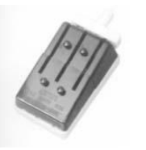
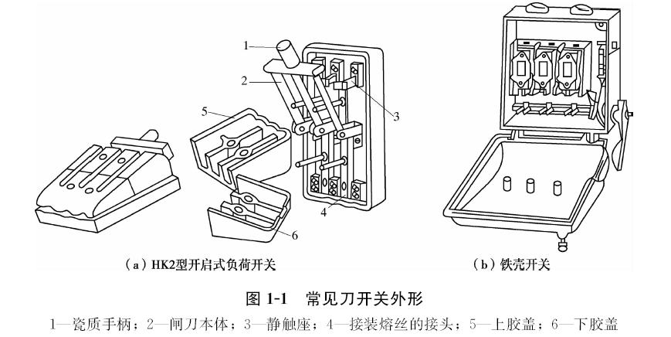
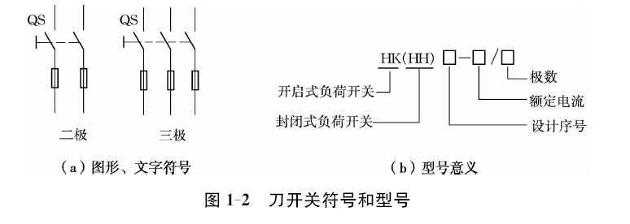
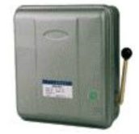
工作任务1 全压起动控制
知识链接
刀开关
又称闸刀开关，是一种结构最简单且应用最广泛的低压电器。是低压开关的一种类型，低压开关主要用于隔离、转换以及接通和分断电路，多数也可作为机床电路的电源开关、局部照明电路的控制，有时也可用来直接控制小容量电动机的起动、停止和正反转。刀开关的代表产品有HK系列瓷底胶盖刀开关和HH系列铁壳开关，常见外形分别如图1-1所示。

Slide 4
工作任务1 全压起动控制
知识链接
HK系列瓷底胶盖刀开关又称为开启式负荷开关，不设专门的灭弧装置，仅利用胶盖的遮护以防电弧灼伤人手，因此不宜带负载操作，适用于接通或断开有电压而无负载电流的电路。其结构简单、操作方便、价格便宜，在一般的照明电路和功率小于5.5KW的电动机控制电路中仍可采用。
操作时动作应迅速，使电弧较快熄灭，既能避免灼伤人手，也能减少电弧对动触刀和静触座的灼损。
安装HK系列刀开关时，手柄要向上，不得倒装或平装，否则在分断状态手柄有可能松动落下引起误合闸，造成人身安全事故。接线时进线和出线不能接反，电源线接在上端，负载接在熔丝下端，否则在更换熔丝时会发生触电事故。
HH系列铁壳开关又称为封闭式负荷开关，因其外壳为铁制壳，故俗称为铁壳开关。铁壳开关的灭弧性能、操作及通断负载的能力和安全防护性能都优于ＨＫ 系列瓷底胶盖刀开关，但其价格比瓷底胶盖刀开关贵。
HH系列铁壳开关的操作机构具有以下两个特点：一是采用了弹簧储能分合闸方式，其分合闸的速度与手柄的操作速度无关，从而提高了开关通断负载的能力；二是设有联锁装置，保证开关在合闸状态下开关盖不能开启，开关盖开启时又不能合闸，充分发挥外壳的防护作用，并保证了更换熔丝等操作的安全。

Slide 5
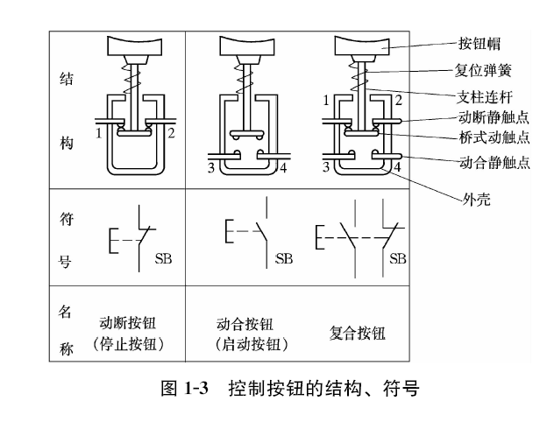
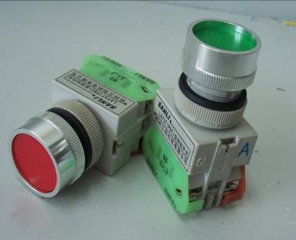
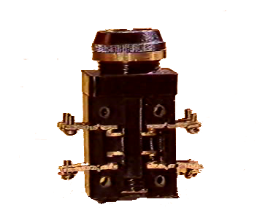
工作任务1 全压起动控制
知识链接
控制按钮
控制按钮是一种手动操作接通或分断小电流控制电路的主令电器。主要利用其远距离手动指令或信号，去控制接触器、继电器等电磁装置，实现主电路的分合、功能转换或实现电气联锁。
控制按钮一般由按钮帽、复位弹簧、桥式动触点、静触点、外壳及支柱连杆等组成。按静态时的触点分合状态，可分为动断按钮、动合按钮和复合按钮，它们的结构和符号如图1-3所示。

Slide 6
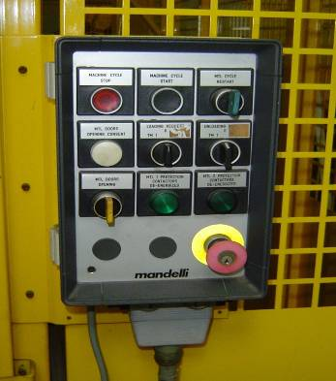
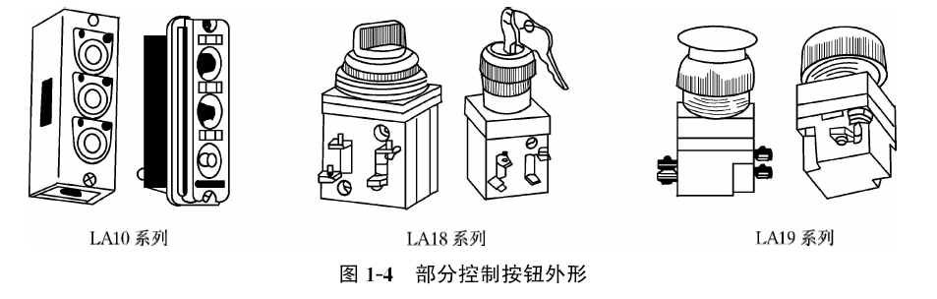
工作任务1 全压起动控制
知识链接
在机床中常用的控制按钮有LA18系列、LA19系列、LA20系列。LA18系列采用积木式结构，触点数量可以按照需要拼接；LA19系列与LA18系列结构大体相同，但LA19 系列中有将按钮与信号灯两种元件组合成一体的产品；LA20系列结构与前两种产品类似，也是组合式的，它除带有信号灯外，还有两个或三个元件组合为一体的开启式或保护式产品。

Slide 7
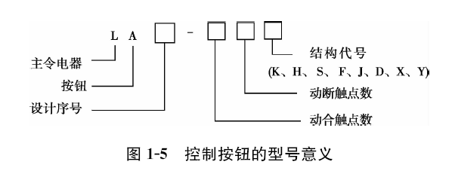
工作任务1 全压起动控制
知识链接
按钮帽操动部分除常见的直上、直下的操纵形式外，还有旋钮式、钥匙式、紧急式、保护式和防爆式等。按钮帽也通过不同的颜色和符号标志来区分功能及作用，红色代表停止，绿色或黑色代表起动，便于操作人员识别，避免误操作。控制按钮的型号意义如图1-5所示。
结构代号含义：
K-开启式
H-保护式
S-防水式
F-防腐式
J-紧急式
D-带指示灯式
X-旋钮式
Y-钥匙式。

Slide 8
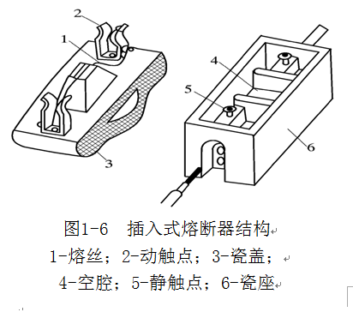
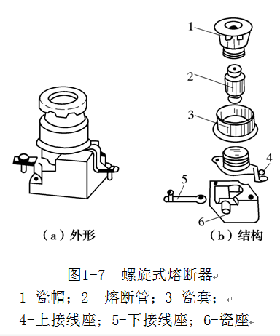
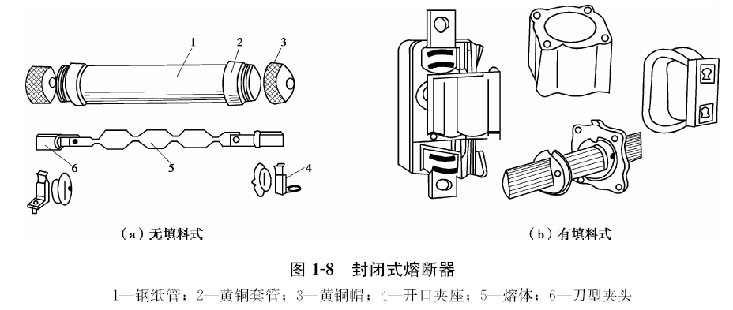
工作任务1 全压起动控制
知识链接
熔断器
熔断器在电力拖动系统中是用来作短路保护的器件。使用时，熔断器应串联在所保护的电路中。当电路发生短路故障时，通过熔断器的电流达到或超过某一规定值，以其自身产生的热量使熔体熔断而自动切断电路，起到保护作用。
熔断器的种类很多，按结构形式可分为插入式熔断器、螺旋式熔断器、封闭式熔断器、快速熔断器和自复式熔断器等类型。

Slide 9
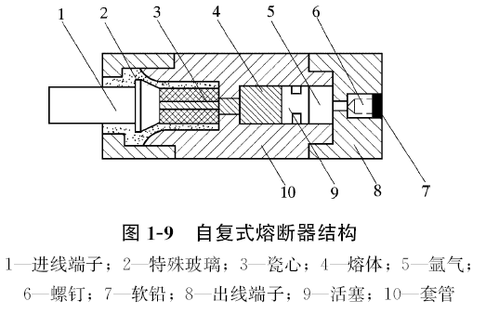
工作任务1 全压起动控制
知识链接
熔断器
快速熔断器
快速熔断器是在RL1系列螺旋式熔断器的基础上，为保护硅半导体元件而设计的，其结构与RL1系列完全相同。常用的型号有RLS系列、RS0系列等，RLS系列主要用于小容量硅元件及其成套装置的短路保护；RS0系列主要用于大容量晶闸管元件的短路保护。
自复式熔断器
应用非线性电阻元件制成(如金属钠、特殊合金等)，其结构如图1-9所示。自复式熔断器的优点是动作快，能反复使用，无需备用熔体。缺点是它不能真正分断电路，只能利用高阻闭塞电路，故常与自动开关串联使用，以提高组合分断性能。

Slide 10
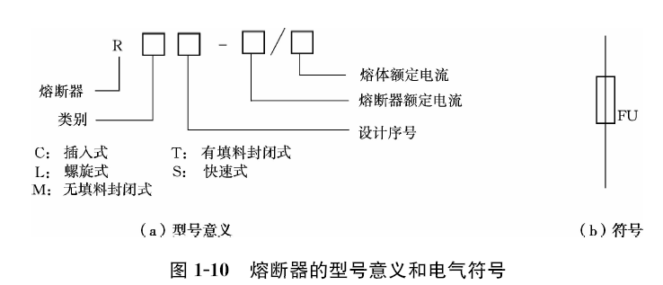
工作任务1 全压起动控制
知识链接
熔断器的型号意义以及在电气原理图中的符号如图1-10所示

Slide 11
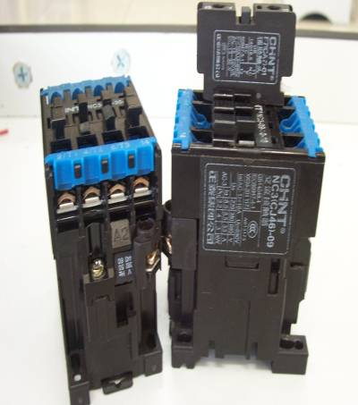
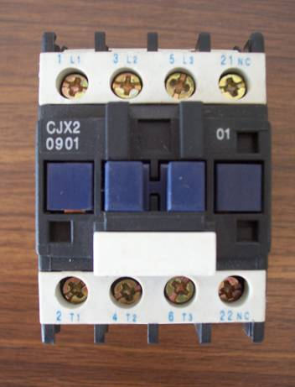
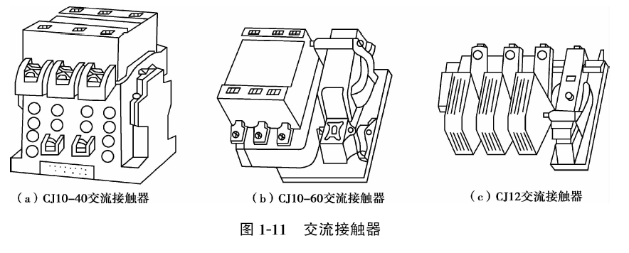
工作任务1 全压起动控制
知识链接
接触器
接触器是机床电路及自动控制电路中的一种自动切换电器，可用于远距离频繁地接通和断开交、直流主电路及大容量控制电路。其主要控制对象是电动机，也可用于控制其他电力负载，如电热设备、电焊机、电容器组等。接触器不仅能遥控通断电路，还具有欠电压、零电压释放保护功能，操作频率高，使用寿命长，工作可靠，结构简单经济，因此在电气控制中应用十分广泛。
接触器分为交流接触器和直流接触器两种，其中交流接触器应用最为广泛，直流接触器则应用范围较小。

Slide 12
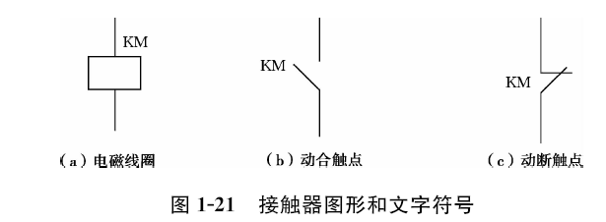
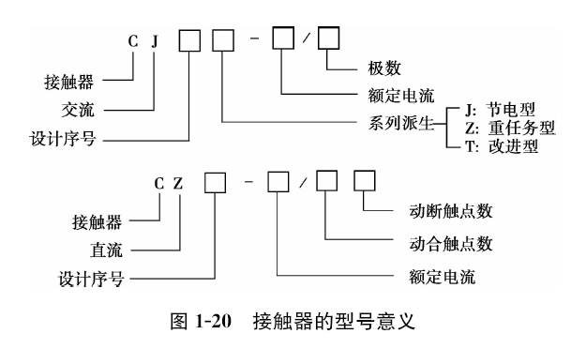
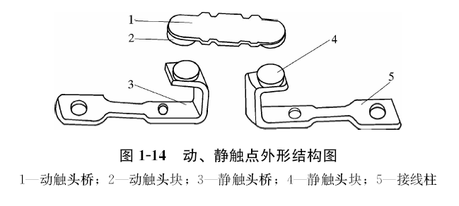
工作任务1 全压起动控制
知识链接
接触器的型号意义如图1-20所示
接触器在电气原理图中的符号如图1-21所示

Slide 13
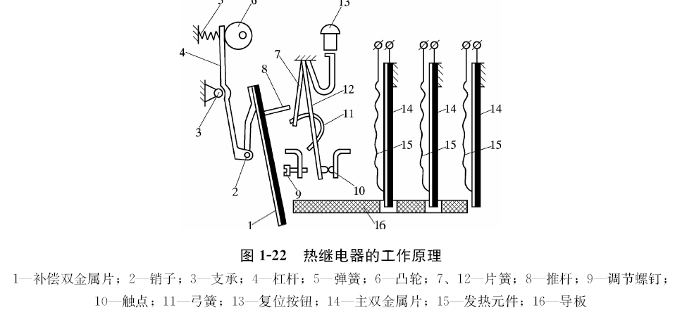
工作任务1 全压起动控制
知识链接
热继电器
在电路中主要就是对三相交流电动机进行过载保护、断相保护、电流不平衡保护及其他电气设备发热状态的控制。

Slide 14
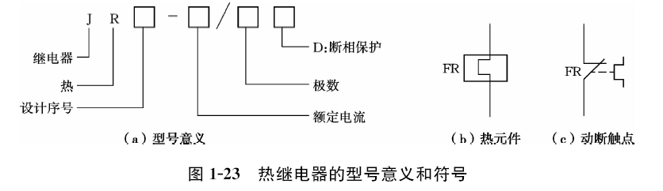
工作任务1 全压起动控制
知识链接
热继电器可用调节螺钉将触点调成自动复位或手动复位。若要手动复位时，则将调节螺钉向左拧出，此时触点动作后就不会自动恢复原位，必须将手动复位按钮下按，迫使片簧退回原位，片簧立即向右动作，使触点闭合。若需自动复位时，则将调节螺钉向右旋入一定位置即可。

Slide 15
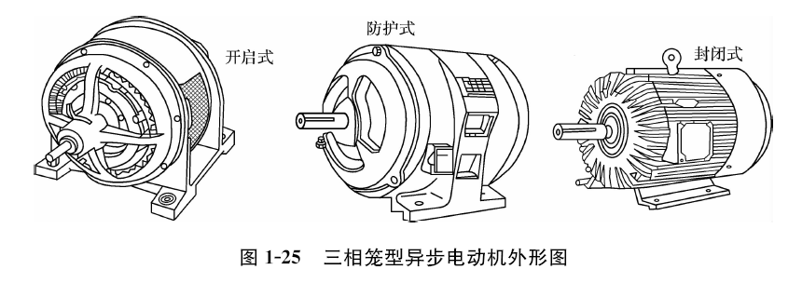
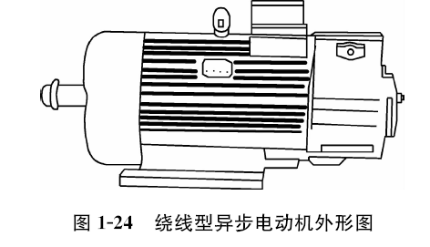
工作任务1 全压起动控制
知识链接
三相异步电动机
三相异步电动机是由三相交流电源供电，把交流电能转换为机械能输出的设备。它具有结构简单，价格低廉，使用、维护方便，效率高等优点。在机械工业上可用于拖动中、小型轧钢设备，金属切削机械，起重运输机械等，是目前使用最广泛的电动机。
按电动机转子的结构可分为笼型和绕线型两类，图1-24为绕线型异步电动机外形图，图1-25为笼型异步电动机外形图。

Slide 16
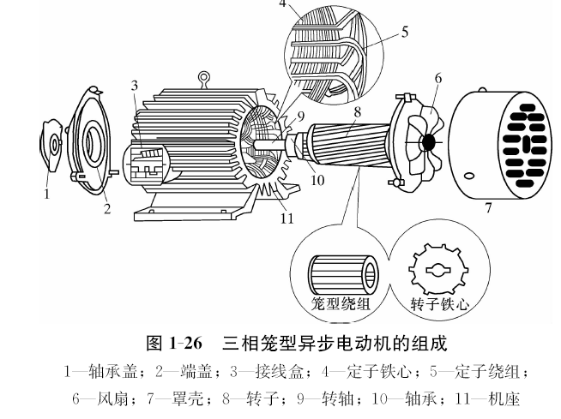
工作任务1 全压起动控制
知识链接
按电动机外壳的防护形式可分为开启式、防护式、封闭式等，其中封闭式结构是目前使用最广泛的结构形式。
按电动机的容量可以分为小型电动机(容量0.55~100KW)、中型电动机(容量100~1250KW)和大型电动机(容量1250KW以上)。

Slide 17
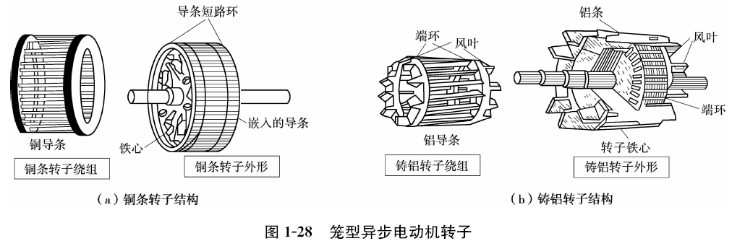
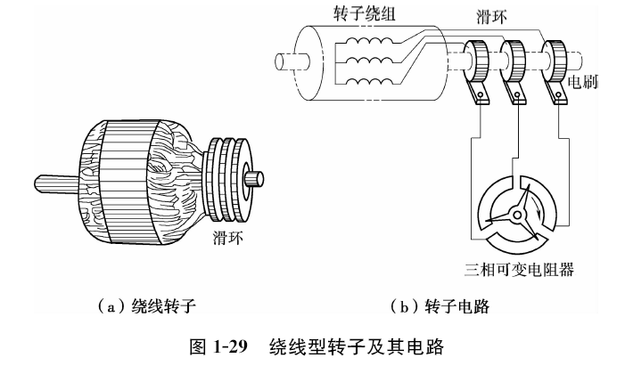
工作任务1 全压起动控制
知识链接
当三相定子绕组通入三相交流电时，在定子、转子与空气隙中就会产生一个沿定子内圆旋转的磁场，该磁场称为旋转磁场。旋转磁场的旋转方向决定于通入定子绕组的三相交流电源的相序，且与电源的相序一致。只要任意对调电动机两相绕组与交流电源的接线，旋转磁场即反转。

Slide 18
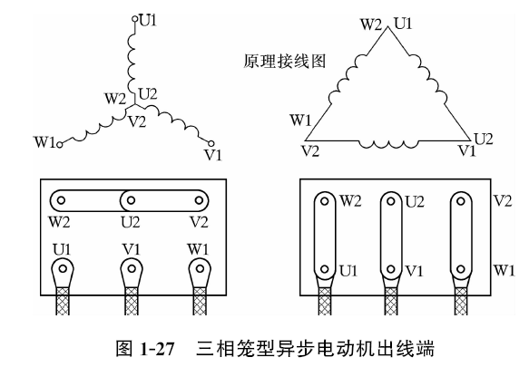
工作任务1 全压起动控制
知识链接
三相异步电动机的定子绕组为三相对称绕组，一般有6个出线端，置于机座外部的接线盒内，根据需要接成星形(Ｙ)或三角形(△)联结，如图1-27所示。

Slide 19
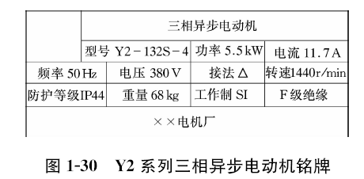
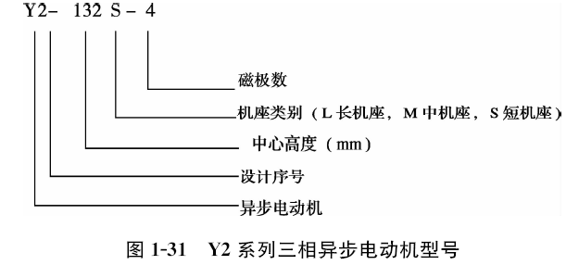
工作任务1 全压起动控制
知识链接
Y2系列三相异步电动机是我国在Y系列基础上更新设计的。它与Y系列相比具有效率高、起动转矩大、噪声低、结构合理、体积小、重量轻、外形新颖美观等优点。

Slide 20
工作任务1 全压起动控制
知识链接
三相异步电动机的工作原理
当三相定子绕组通入三相交流电时，在定子、转子与空气隙中就会产生一个沿定子内圆旋转的磁场，该磁场称为旋转磁场。旋转磁场的旋转方向决定于通入定子绕组的三相交流电源的相序，且与电源的相序一致。只要任意对调电动机两相绕组与交流电源的接线，旋转磁场即反转。当三相异步电动机有p对磁极时，旋转磁场的转速为n1=60f/p.
在电动机起动的瞬间，n=0，S=1，转差率最大；随着转速的上升，转差率逐渐减小，当n=n1时，S=0。即，S在0～1之间变化。在额定负载时，中小型异步电动机转差率的范围一般在0.02～0.06之间。

Slide 21
工作任务1 全压起动控制
知识链接
三相笼型异步电动机电动机的起动
 电动机接通电源后由静止状态逐渐加速到稳定运行状态的过程，称为电动机的起动。电动机的起动有两种方式，分别为全压起动和降压起动。
额定电压直接加到电动机的定子绕组上而使电动机起动的过程称为直接起动或全压起动。
直接起动:简单、经济、可靠
起动电流大,影响电网电压显著
一般规定，功率小于10KW的电动机可以采用直接起动的方式。
降压起动是降低加在三相异步电动机的定子绕组上的电压，起动后再将电压恢复到额定值，使之在正常电压下运行。

Slide 22
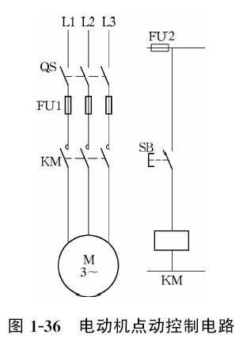
工作任务1 全压起动控制
基本任务1
电动机的点动控制
所谓点动，即按下按钮时电动机起动工作，松开按钮时电动机停止工作。点动控制多用于机床刀架、横梁、立柱等快速移动和机床对刀等场合。
1.主电路
由电源开关QS、熔断器FU1、接触器KM的主触点及电动机M组成。
2.控制电路
由熔断器FU2、点动按钮SB、接触器KM的线圈组成。
3.工作原理
(1)合上电源开关QS，按下点动按钮SB，接触器KM的线圈得电，其动合主触点闭合，电动机M通电起动旋转。
(2)松开点动按钮SB，点动按钮SB即在反力弹簧的作用下复位断开，接触器KM的线圈失电，点动控制电路的动合主触点断开，电动机M断电停止转动。

Slide 23
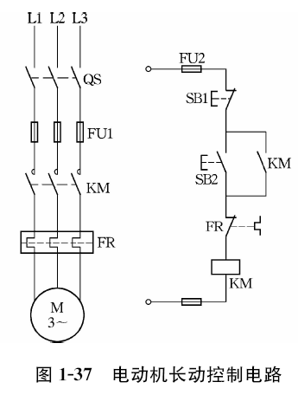
工作任务1 全压起动控制
基本任务2
电动机的长动控制
所谓长动，即按下按钮时电动机起动工作，松开按钮时电动机依然继续工作，直至按下停止按钮，电动机才停止工作。
工作原理
(1)合上电源开关QS，按下起动按钮SB2，交流接触器KM的线圈得电，其动合主触点闭合，电动机M通电起动旋转。同时与起动按钮SB2并联的自锁触点KM也闭合。
(2)松开起动按钮SB2后，SB2复位断开，接触器KM的线圈通过其自锁触点继续保持得电，从而保证电动机M能连续长时间的运转。
(3)当电动机需要停车时，可以按下停止按钮SB1，使得接触器KM线圈失电，其动合主触点和自锁触点也都复位断开，电动机M断电停止运转。

Slide 24
工作任务1 全压起动控制
基本任务2
电路的保护环节
(1)过载保护电动机在运行过程中，如果由于过载或其他原因使电流超过额定值，经过一定时间，串接在主电路中的热继电器FR的热元件因受热弯曲，使串在控制电路中的FR动断触点断开，切断控制电路，接触器KM的线圈失电，其主触点断开，电动机Ｍ 便停止转动。
(2)欠压和失压保护当电源电压突然严重下降(欠压)或消失(失压)时，接触器KM线圈电磁吸力不足，动铁心(衔铁)在反作用弹簧的作用下释放，其自锁触点断开，失去自锁；同时主触点也断开，使电动机停转，得到保护。而且由于接触器KM的自锁触点和主触点在停电时均已断开，所以在恢复供电时，控制电路和主电路不会自行接通，电动机不会自行起动，预防了事故的发生。
(3)短路保护电动机的短路保护采用熔断器。熔断器FU1、FU2分别实现主电路和控制电路的短路保护。

Slide 25
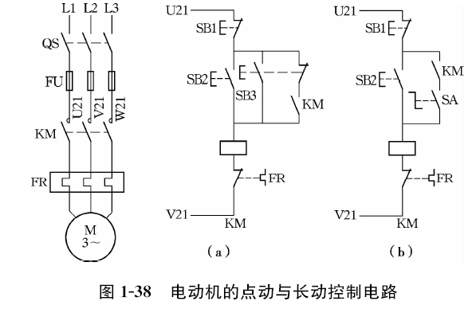
工作任务1 全压起动控制
拓展任务
任务要求：使电动机既能够实现点动控制，又能够实现长动控制。
任务分析:按照任务要求，首先实现电动机的长动控制，在此基础之上，再设置一个按钮，实现点动控制，按下此按钮时即能够使电机运行，又能够断开自锁控制。电动机点动与长动控制电路如图1-38(a)所示。

Slide 26
工作任务1 全压起动控制
拓展任务
工作原理:
(1)需要点动时，只要按下按钮SB3就断开了自锁回路，而后SB3动合触点闭合，接触器KM线圈得电，其主触点闭合，电动机通电旋转。松开按钮SB3，接触器KM线圈失电，其动合辅助触点和主触点均断开，电动机就停止转动。
(2)需要长动时，按下按钮SB2，接触器KM吸合并自锁，电动机连续旋转；按下按钮SB1，电动机停止运转。
图1-38(b)所示为一种改进的既可点动又可长动的控制电路。其自锁触点支路中串联手动开关SA。当手动开关SA断开时，切断了自锁电路，控制电路成为点动电路；闭合手动开关SA，自锁触点才起作用，控制电路成为长动电路，电动机连续转动。

Slide 27
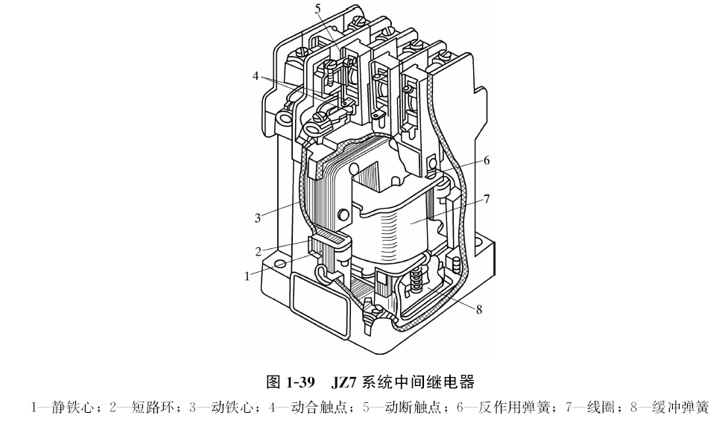
工作任务1 全压起动控制
任务拓展
利用中间继电气实现电动机的点动与长动控制.
中间继电器的触点对数较多，并且没有主、辅之分，各对触点允许通过的电流大小是相同的。常用的中间继电器有JZ7系列和JZ14系列，其外形及结构如图1-39所示。
代替小型接触器
增加触点数量
增加触点容量
转换触点类型
用作开关
转换电压

Slide 28
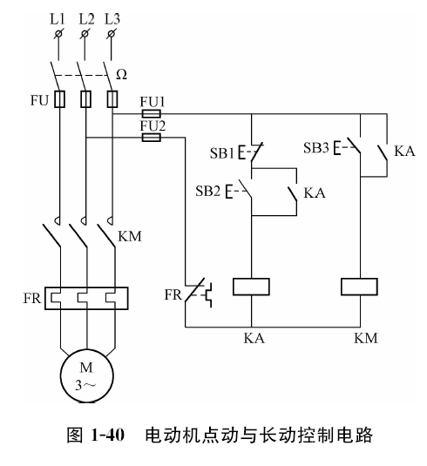
工作任务1 全压起动控制
任务拓展
如图1-40所示为利用中间继电器控制电动机既能够点动又能够长动的电气原理图。
工作原理：
按下SB3，KM的线圈得电，但是不能自锁，所以电动机点动运行；
按下SB2，KA的线圈得电并且自锁，KA的常开触点闭合，导致KM的线圈得电，KM的主触点闭合，电动机得电运行。因为KA的线圈得电并且自锁，所以电动机能够连续运行，实现了长动控制。
按下SB1，KA的线圈失电，导致KM的线圈失电，电动机失电，停止运行。电动机既能够实现点动控制又能够实现长动控制，是由于中间继电器的应用得以实现的。

Slide 29
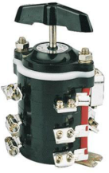
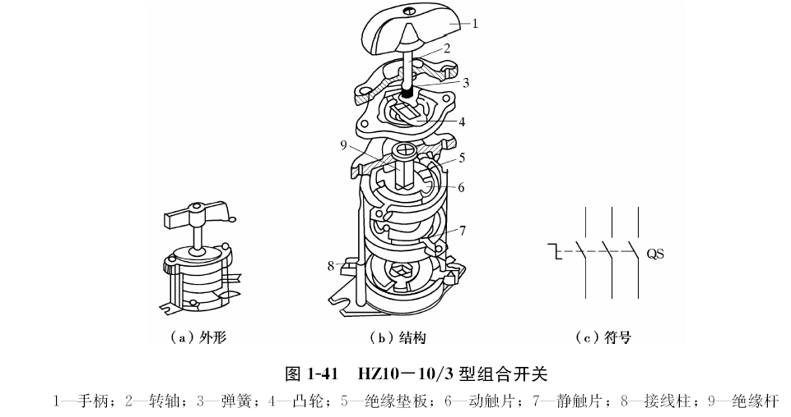
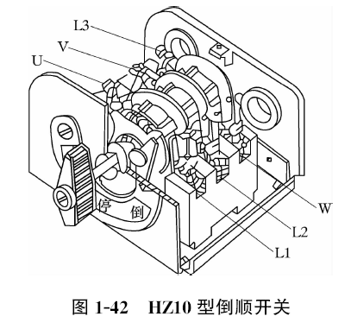
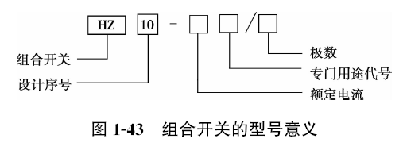
工作任务1 全压起动控制
知识拓展
组合开关
组合开关又称转换开关，它实质也是一种特殊的刀开关，只不过一般刀开关的操作手柄是在垂直于安装面的平面内向上或向下转动，而组合开关的操纵手柄则是在平行于其安装面的平面内向左或向右转动。它具有多触点、多位置、体积小、性能可靠、操作方便、安装灵活等优点，多用在机床电气控制线路中作为电源引入开关，也可以用作不频繁的接通和断开电路、换接电源、负载以及控制5KW及以下容量异步电动机的正反转和星－三角起动。组合开关按操作机构可分为无限位型和有限位型两种，其结构略有不同。
无限位型组合开关手柄可以在360°范围内旋转，无固定方向、无定位限制。
有限位型组合开关也称为可逆转换开关或倒顺开关，它只能在90°范围内旋转，有定位限制，

Slide 30
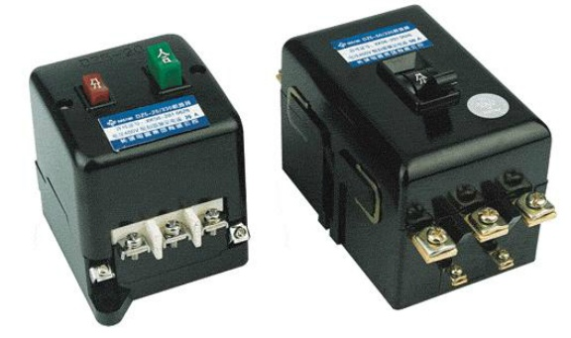
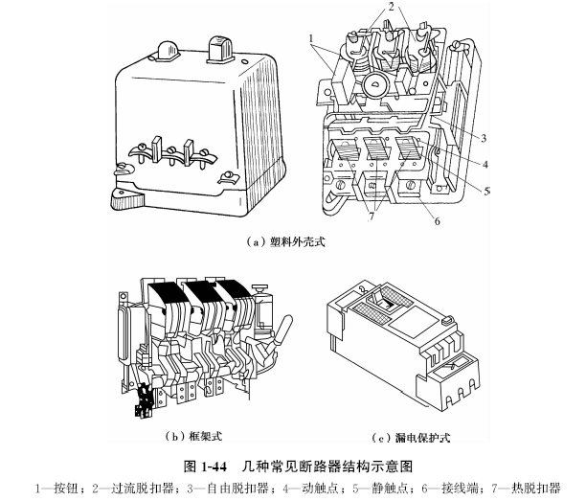
工作任务1 全压起动控制
知识拓展
低压断路器
又称自动空气断路器，它的应用十分广泛，可用来保护电网的各种电气设备，在现代机床控制中被广泛作为电源的引入开关，也可用来控制不频繁起动的电动机。它不但能带负载接通和分断电路，而且对所控制的电路有短路、过载、欠压和漏电保护等作用。

Slide 31
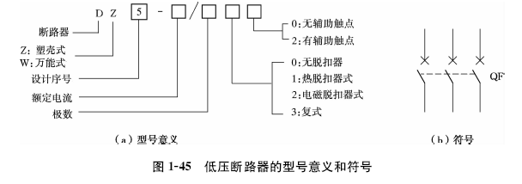
工作任务1 全压起动控制
知识拓展
DZ5-20型系列低压断路器的结构采用立体布置，操作机构在中间，外壳顶部突出红色分断按钮和绿色停止按钮，通过储能弹簧连同杠杆机构实现开关的接通和分断。壳内底座下部为热脱扣器，由热元件和双金属片构成，作过载保护；上部为自由脱扣器，由电流线圈和铁心组成，作短路保护用；主触点系统在操作机构的下面，由动触点和静触点组成，用以接通和分断主电路，并采用栅片灭弧。另外，还有动合触点和动断触点各一对，可用作信号指示或控制电路。主、辅触点接线柱伸出壳外，便于接线。低压断路器的型号意义和图形符号如图1-45所示。

Slide 32
工作任务1 全压起动控制
知识拓展
过载脱扣器
锁钩
欠压
脱扣器
过流
脱扣器
释放弹簧
连杆装置
主触点
手动闭合
衔铁

Slide 33
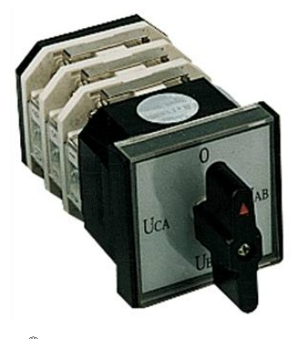
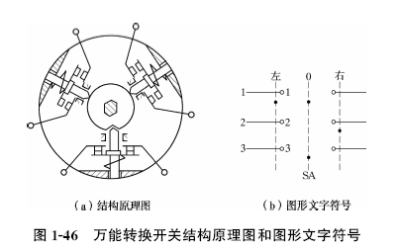
工作任务1 全压起动控制
知识拓展
万能转换开关
万能转换开关是具有更多操作位置和触点的开关，且能够变换多个电路的一种手动控制电器。由于它能控制多个回路，适应复杂线路的要求，故有“万能”转换开关之称。

Slide 34
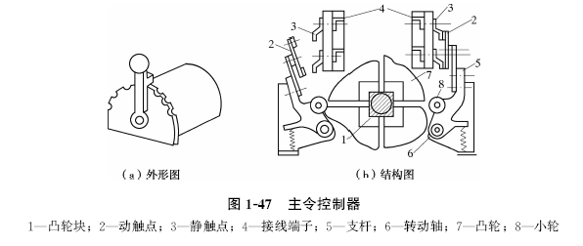
工作任务1 全压起动控制
知识拓展
主令控制器
主令控制器是用来较为频繁地转换复杂的多路控制电路的主令电器。它一般由触点、凸轮、定位机构、转轴、面板及其支撑件等部分组成。其操作轻便，允许每小时通断次数较多，触点为双断点的桥式结构，适用于按顺序操作多个控制回路。

Slide 35
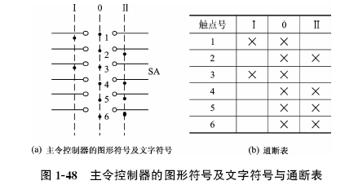
工作任务1 全压起动控制
知识拓展
常用的主令控制器有LK5和LK6系列，其中LK5系列有直接手动操作、带减速器的机械操作和电动机驱动三种形式的产品。而LK6系列是由同步电动机驱动，通过机械减速装置，形成定时动作来控制元件，它能按事先设定的动作顺序和规律，按时间的变化操作电路。
主令控制器结构虽然庞大，但维修更换触点比较方便，触点容量较大，主要用于轧钢、大型起重机及其他生产机械的电力拖动控制系统中，对电动机的起动、制动和调速等做远距离控制。主令控制器在安装使用前，应操作手柄数次，以检查是否有卡滞现象及杂物影响，不使用时，手柄应停在零位。

Slide 36
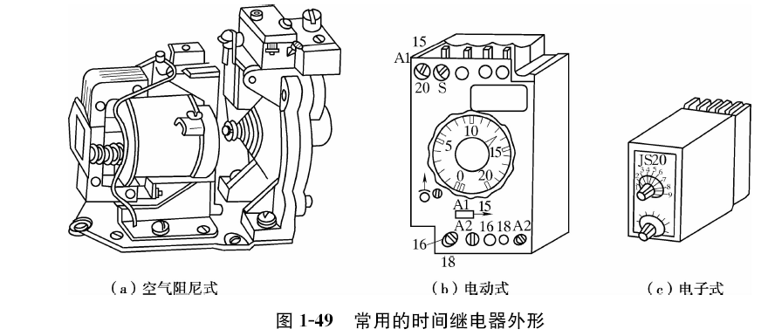
工作任务二 Y-∆降压起动控制
知识链接
时间继电器
从得到信号开始经过一定延时才输出信号的继电器称为时间继电器。它被广泛用来控制生产过程中按时间原则制定的工艺程序。
时间继电器的种类很多，按其工作原理可分为空气阻尼式、电动式、电子式、电磁式等；按延时方式可分为通电延时型和断电延时型两种。常用的时间继电器外形如图1-49所示。

Slide 37
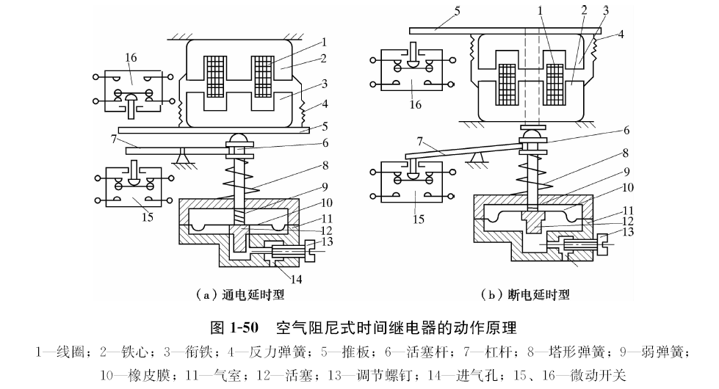
工作任务二 Y-∆降压起动控制
知识链接
空气阻尼式时间继电器
空气阻尼式时间继电器又称气囊式时间继电器，它是利用气囊中的空气通过小孔节流的原理来获得延时动作的。常用的是JS7-A系列，其动作原理如图1-50所示。

Slide 38
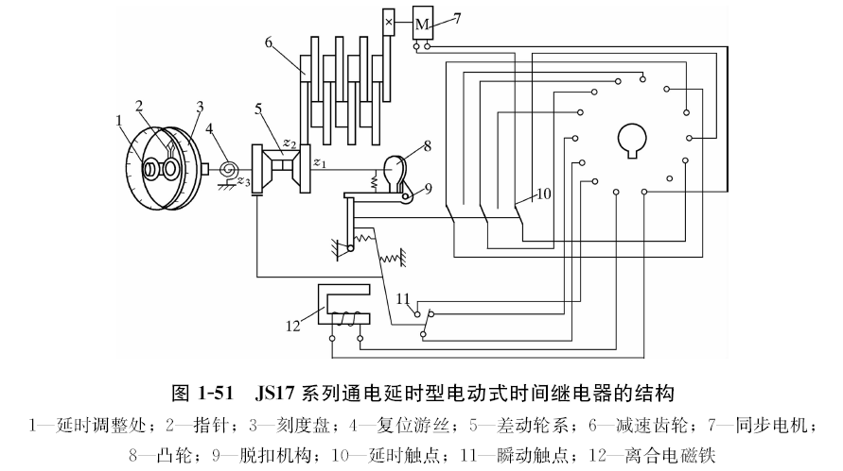
工作任务二 Y-∆降压起动控制
知识链接
电动式时间继电器
电动式时间继电器是由同步电机带动减速齿轮以获得延时的时间继电器。目前应用较普遍的为JS17系列。它适用于交流50HZ、额定电压500V及以下的自动控制线路中。JS17系列通电延时型电动式时间继电器的结构示意图如图1-51所示。

Slide 39

工作任务二 Y-∆降压起动控制
知识链接
电子式时间继电器
电子式时间继电器也称为晶体管式时间继电器或半导体式时间继电器，除了执行继电器外，均由电子元件组成，具有机械结构简单、延时范围广、精度高、返回时间短、消耗功率小、耐冲击、调节方便和寿命长等优点。

Slide 40

工作任务二 Y-∆降压起动控制
知识链接
常用的时间继电器多为空气阻尼式，空气阻尼式时间继电器的主要故障是延时不准确。其原因一是在使用一段时间或经过拆卸后，空气室密封不严，或者橡皮膜老化，以及弹簧疲劳等，这样会使动作延时缩短，甚至不产生延时；二是有灰尘进入空气室，使空气通道受
到阻塞，甚至堵塞了进气孔，则延时就会变得很长。出现以上故障时应拆开空气室进行清洗，或更换零件即可。

Slide 41

工作任务二 Y-∆降压起动控制
知识链接
Y-∆降压起动
当电动机容量较大(10KW以上)时，为减小起动电流，一般采用降压起动的方式来起动，适用于在空载或轻载状态下的起动。常用的降压起动方式有星形－三角形降压起动、串电阻降压起动、自耦变压器降压起动、延边三角形降压起动等。
Y-Δ降压起动控制，即电动机起动时把定子绕组连接成星形，起动完毕时再恢复成三角形。
Y-Δ降压起动适用于定子绕组正常运行时为三角形连结的电动机。Y接降压起动时，定子绕组承受相电压，起动电流降低为三角形起动电流的三分之一，起动转矩也降低为三角形起动转矩的三分之一。图1-54为电动机定子绕组Y形和Δ形接线原理图。

Slide 42
工作任务二 Y-∆降压起动控制
基本任务
任务要求:
电动机起动时，定子绕组接成星形，起动完毕，正常运行时接为三角形。
任务分析：
电路分为主电路和控制电路两部分。主电路中设置三个接触器KM1、KM2、KM3，当KM1和KM3的主触点闭合时，定子绕组星形连结（起动）；当KM1、KM2主触点闭合时，定子绕组三角形连结（运行）。控制电路按照时间控制原则实现自动切换。

Slide 43
工作任务二 Y-∆降压起动控制
基本任务
工作原理
合上电源开关QS,按动起动按钮SB2，接触器KM1线圈通电自锁，接触器KM3线圈通电，主电路电动机M作Y接起动，同时时间继电器KT线圈通电延时。
延时时间到，接触器KM3线圈断电，接触器KM2线圈通电自锁，主电路电动机M作Δ接全压运行。同时时间继电器KT线圈断电复位。控制回路中KM2、KM3动断触点的另一个重要作用是实现互锁，以防止KM2、KM3主触点同时闭合造成电动机主电路短路，保证电路的可靠工作。电路还具有短路、过载和零压、欠压等保护功能。
需停止时，按下停止按钮SB1，接触器失电，电动机M停止运行。

Slide 44

工作任务二 Y-∆降压起动控制
基本任务

Slide 45
工作任务二 Y-∆降压起动控制
知识拓展
电流继电器
根据电流大小而动作的继电器称为电流继电器。电流继电器的线圈串联在负载电路中，为使串入电流继电器线圈后不影响电路正常工作，所以电流继电器的线圈匝数要少，导线要粗，阻抗要小。电流继电器分过电流继电器和欠电流继电器两种。常用的电流继电器为JL14系列。
电流继电器的动作值与释放值可通过调整反作用弹簧的方法来调整。旋紧弹簧，反作用力增大，吸合电流和释放电流都被提高；反之，旋松弹簧反作用力减小，吸合电流和释放电流都降低。

Slide 46
工作任务二 Y-∆降压起动控制
知识拓展
电压继电器
根据电压大小而动作的继电器称为电压继电器。电压继电器的线圈并联在负载两端，以反映负载两端电压的变化，所以线圈匝数多，导线细，阻抗大。根据实际应用的要求，电压继电器有过电压继电器和欠电压继电器之分。常用的电压继电器是JT4系列。
交流接触器、中间继电器本身也具有欠电压和过电压保护的功能，故在机床控制线路中，常用交流接触器或中间继电器代替过电压和欠电压继电器进行过电压或欠电压保护。

Slide 47


工作任务二 Y-∆降压起动控制
知识拓展

Slide 48
工作任务三 定子绕组串电阻降压起动控制
知识链接
电动机串电阻降压起动
是在电动机定子绕组回路中串入电阻或电抗器，起动时利用串入的电阻或电抗器分压，降低电动机的端电压，从而限制其起动电流。当电动机转速上升到一定值时，就将所串入的电阻或电抗器切除，使电动机在额定电压下运行。
优点：不受定子绕组接线方式的限制，起动设备简单。
缺点：只适用于对起动转矩要求不高的生产机械，由于存在起动电阻，将使控制柜体积增大，电能损耗增大。如果起动很频繁，电阻的温度很高，对精密机床等电气设备将产生不良影响。如果改用电抗器进行降压起动，则体积和成本会很大。
趋势：降压起动的方法在实际生产中的应用正逐步减少。

Slide 49
工作任务三 定子绕组串电阻降压起动控制
基本任务1
任务要求：
手动控制电动机实现从串电阻或电抗器降压起动至全压运行的切换。
任务分析：
按照任务要求，需要设置三个按钮，分别控制电动机的降压起动、由降压起动向全压运行的切换以及停止。
控制过程如下：合上电源开关QS，按下起动按钮SB2，KM1线圈通电自锁，电动机定子回路串电阻进行降压起动。当电动机转速接近额定转速时，按下SB3，KM2通电自锁，KM2主触点闭合短接电阻R，电动机进入全压运行。

Slide 50

工作任务三 定子绕组串电阻降压起动控制
基本任务1

Slide 51
工作任务三 定子绕组串电阻降压起动控制
基本任务2
任务要求：
自动控制电动机实现从串电阻或电抗器降压起动至全压运行的切换。
任务分析：
按照任务要求，需要设置两个按钮，分别控制电动机的降压起动和停止。电动机降压起动的时间由时间继电器来调整。
利用时间继电器进行自动切换的控制电路。控制过程如下：合上电源开关QS，接通电源，按下起动按钮SB2，KM1通电自锁，同时时间继电器KT线圈通电，开始延时。延时时间到，KT延时动合触点闭合，使KM2通电自锁。KM2动断辅助触点断开，使KM1、KT线圈断电释放。KM2主触点短接电阻使电动机进入全压运行。

Slide 52

工作任务三 定子绕组串电阻降压起动控制
基本任务2

Slide 53
工作任务三 定子绕组串电阻降压起动控制
拓展任务
任务要求：
手动－自动混合控制电动机实现从串电阻或电抗器降压起动至全压运行的切换。
任务分析：
按照任务要求，电动机既能够实现从降压起动至全压运行的自动切换，又能够实现从降压起动至全压运行的手动切换。相当于两个基本任务的综合。需要设置选择开关，用以控制两种方式的选择。
当选择开关SA置于A时，为自动控制方式，电路情况与图(b)所示电路情况完全相同。SA置于M时，为手动控制方式，此时KT被切除，按下起动按钮SB2后，电动机经KM1串入电阻R降压起动。当电动机转速接近额定转速时，再按下SB3，使KM2线圈通电并自锁，电阻R被短接，电动机进入全压运行。

Slide 54

工作任务三 定子绕组串电阻降压起动控制
基本任务2

Slide 55
工作任务四 自耦变压器降压起动控制
知识链接
变压器
是一种传递电能的静止器，它能把某一电压值的交流电转换成同频率的所需电压值的交流电，以满足高压输电、低压配电及其他用途的需要。
基本作用是变电压，也可用于变电流、变阻抗、变相位及产生脉冲等。
种类繁多，按用途可分为电力变压器和特种变压器；按绕组数目可分为双绕组变压器、三绕组变压器、多绕组变压器和自耦变压器等。

Slide 56


工作任务四 自耦变压器降压起动控制
知识链接
互感器
是仪表用互感器的简称，是专门用于测量的变压器。使用互感器可以使测量仪表与高电压或大电流回路隔离，保证仪表和人身的安全；还可扩大仪表量程，便于仪表的标准化。
应用相当广泛，除用于交流电流、电压的测量外，还用于各种继电保护装置的测量系统。
根据用途不同，互感器可分为电流互感器和电压互感器两大类。

Slide 57
工作任务四 自耦变压器降压起动控制
基本任务
任务要求：
手动控制电动机进行自耦变压器降压起动。
任务分析：
按照任务要求，需采用手动自耦降压起动器，通常采用QJ10系列手动自耦降压起动器。它由起动触点、运转触点、手动操作机构、自耦变压器、保护元件与箱体等组成。控制10～75KW以内的电动机起动。

Slide 58

工作任务四 自耦变压器降压起动控制
基本任务
当操作手柄置于“停止”位置时，装在主轴上的动触点与上、下两排静触点都不接触，电动机不通电，处于停止状态。
当手柄置于“起动”位置时，动触点与上面一排静触点接触，电源经自耦变压器抽头供电给电动机，使电动机降压起动。当电动机转速接近额定转速时，将手柄迅速扳至“运行”位置，三相电源直接送入电动机定子，电动机在额定电压下正常运转。
停止时，按下停止按钮SB，欠电压脱扣器KA线圈断电释放，通过机械操作机构使操作手柄返回“停止”位置，电动机停转，为下次起动做好准备。

Slide 59
工作任务四 自耦变压器降压起动控制
拓展任务
任务要求：
自动控制电动机进行自耦变压器降压起动。
任务分析：
按照任务要求，需要设置两个按钮，控制电动机起动和停止，需要设置时间继电器，用以控制电动机由自耦变压器降压起动切换至全压运行。
采用时间继电器控制的自耦变压器降压起动控制。其控制过程为：合上电源开关QS，引入电源，HL1灯亮，表明电源正常。按下起动按钮SB2，KT线圈通电，KM1线圈通电并自锁，同时保证KT继续通电，自耦变压器被接入，电动机定子绕组经自耦变压器供电降压起动，同时指示灯HL1灭，HL2亮，显示电动机正在降压起动。当电动机转速接近额定转速时，时间继电器KT动作，其延时动合触点闭合，使KA线圈通电自锁，KA动断触点断开，使KM1线圈断电释放。KA另一动断触点断开，使HL2断电熄灭。KA动合触点闭合，使KM2线圈通电，将自耦变压器切除，电动机在额定电压下正常运转，同时HL3亮，指示电动机进入正常运转。

Slide 60

工作任务四 自耦变压器降压起动控制
拓展任务

Slide 61

工作任务五 延边三角形降压起动控制
知识链接
延边三角形
延边三角形的起动方法是在每相定子绕组中引出一个抽头，起动时将一部分定子绕组接成Δ形，另一部分接成Y形，称为延边三角形连结；起动结束时，再将定子绕组接成三角形运行。
作延边三角形连结时，每相定子绕组承受的电压介于相、线电压之间，具体数值与抽头位置有关。
延边三角形降压起动方法仅适用于定子绕组有抽头的特殊三相交流异步电动机。

Slide 62
工作任务五 延边三角形降压起动控制
知识链接
延边三角形降压起动
三相笼型异步电动机星形－三角形降压起动时虽然不用增加起动设备，起动方式相对简单，但其起动转矩却只有额定电压起动时的1/3，因此一般只适用于空载或轻载起动。而采用延边三角形起动时，每相绕组承受的电压比三角形连结时低，又比星形连结时高，这样既不增加起动时的专用设备，实现降压起动，又可提高起动转矩。
延边三角形起动即是在电动机起动过程中将绕组接成延边三角形，起动结束后，将绕组换接成三角形进入全压运行状态。

Slide 63
工作任务五 延边三角形降压起动控制
基本任务
任务要求：
能够使电动机实现延边三角形降压起动。
任务分析：
按照任务要求，需要设置两个按钮，控制电动机起动和停止，需要设置时间继电器，用以控制电动机由延边三角形降压起动切换至全压运行。
延边三角形降压起动控制电路中KM3为延边三角形联结接触器，KM1为线路接触器，KM2为三角形联结接触器，KT为起动时间继电器。
电路控制过程为：合上电源开关QS，按下起动按钮SB2，KM1、KM3、KT线圈同时通电，并通过KM1的自锁触点保证继续通电，电动机定子绕组为延边三角形连结降压起动。当电动机转速接近额定转速时，时间继电器KT动作，使KM3线圈断电释放，KM2线圈通电自锁，电动机定子绕组为三角形连结正常运转。

Slide 64

工作任务五 延边三角形降压起动控制
基本任务

Slide 65
工作任务五 延边三角形降压起动控制
知识拓展
固态继电器（S0lidStateRelay）
简称SSR，是一种无触点继电器，取代传统的继电器和小容量接触器。固态继电器以电力电子开关器件为输出开关，接通和断开负载时，不产生火花，具有对外部设备的干扰小、工作速度快及体积小、重量轻、工作可靠等优点。与TTL和CMOS集成电路兼容性好，广泛地应用在数字电路和计算机的终端设备以及可编程控制器的输出模块等领域。
根据输出电流类型的不同，固态继电器分为交流和直流两种类型。交流固态继电器(AC-SSR)以双向晶闸管为输出开关器件，用来通、断交流负载；直流固态继电器(DC-SSR)以功率晶体管为开关器件，用来通、断直流负载。

